Slide 1
Behov
Tar med egen PC for å presentere med

Slide 2


Mens vi venter
Gå til https://fama-social-feed.web.app
Denne Jodel klonen vil bli brukt som eksempel i presentasjonen. Så det er bare å gå inn å prøve den ut
Firebase

Slide 3

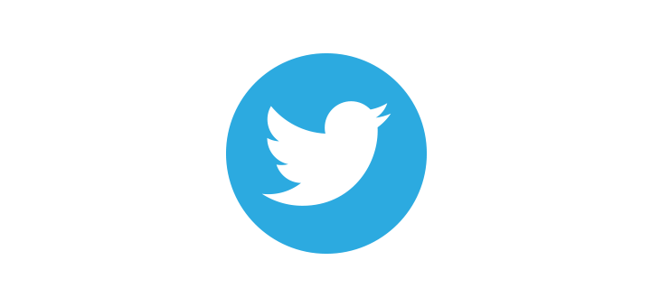
Hva er Firebase og hvordan er forholdet mellom Firebase og Google Cloud?
Gaute Meek Olsen
02.11.2019
https://gaute.dev
GauteMeekOlsen

Slide 4
Agenda
Firebase er kult!
Eksempler av mest brukte produkter
Firebase sin plass i Google Cloud Platform
https://gaute.dev
GauteMeekOlsen

Slide 5


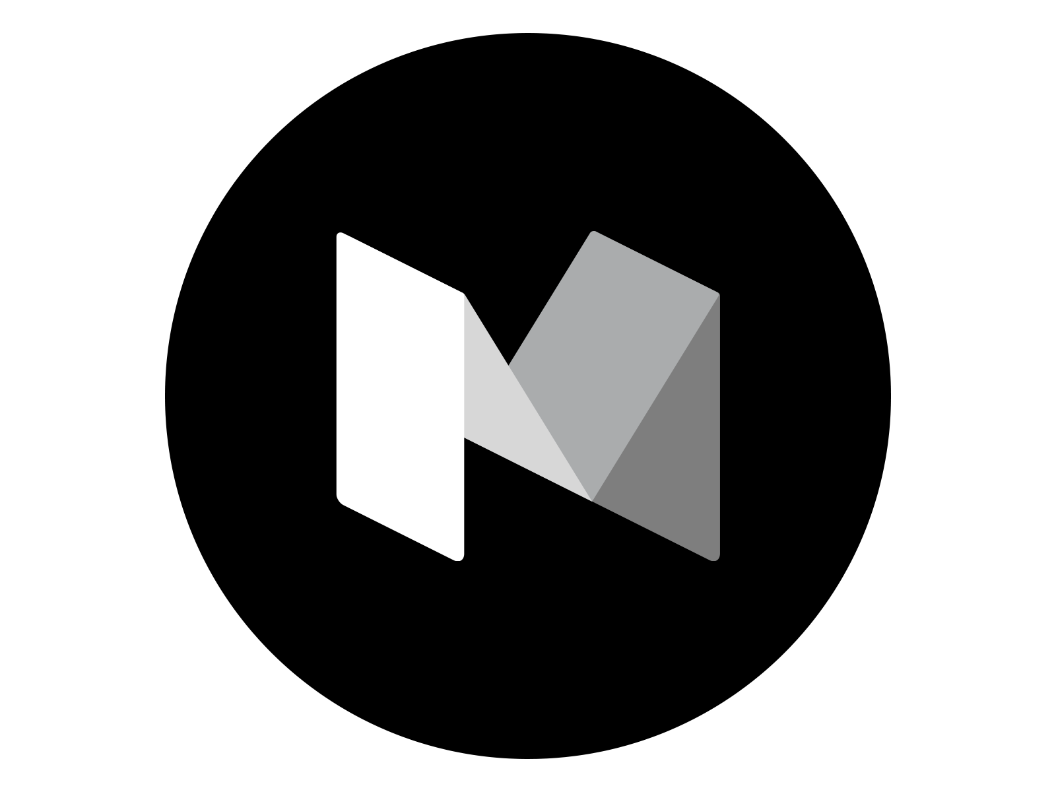
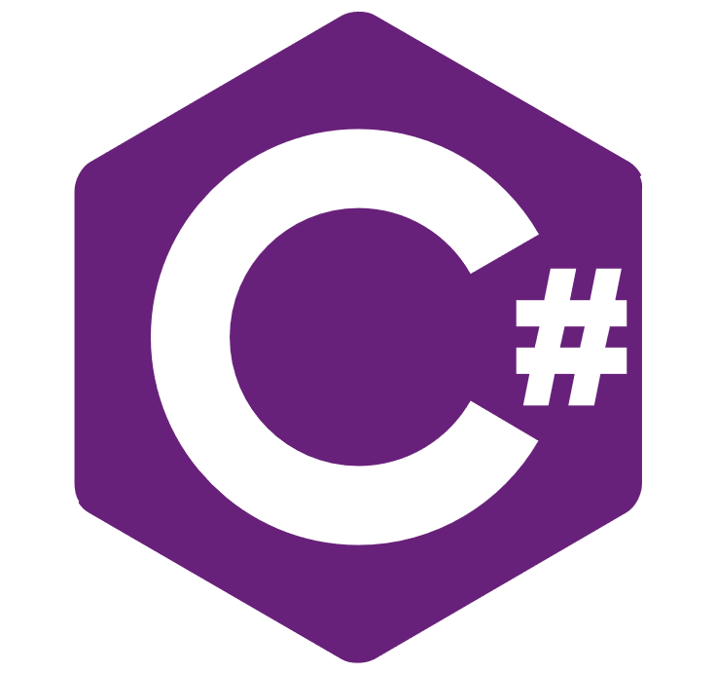


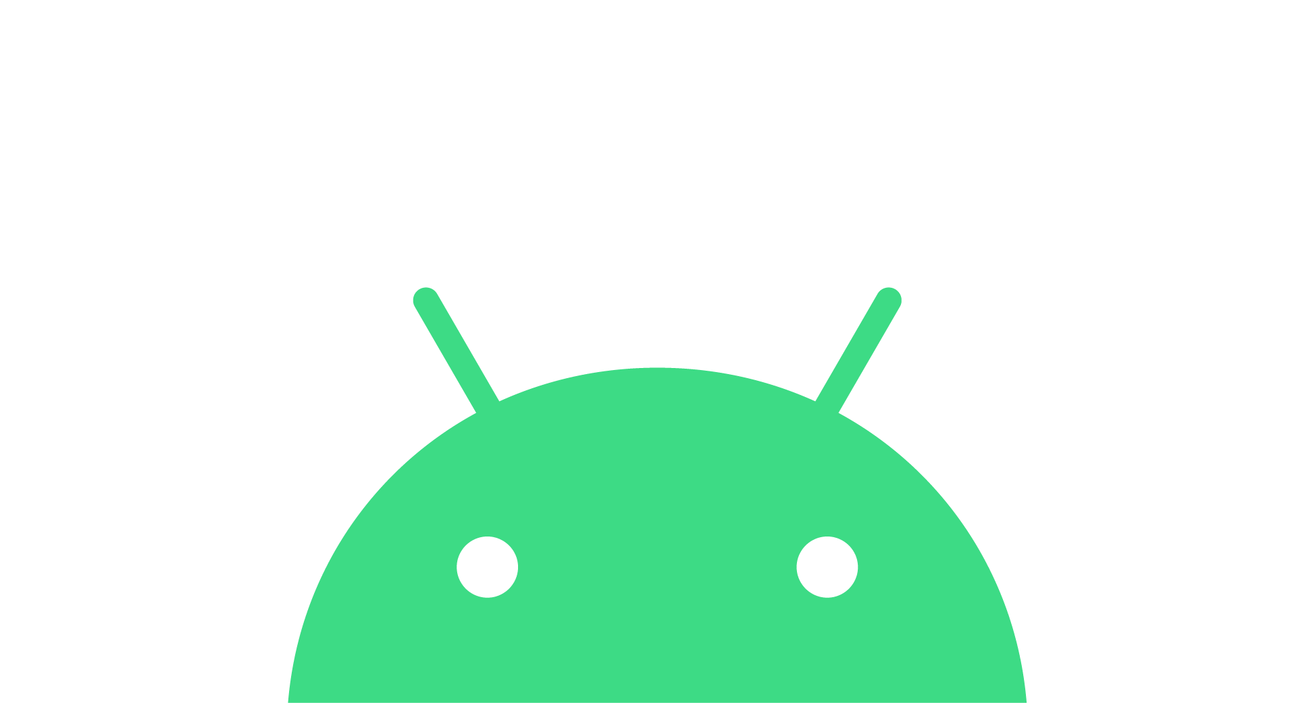
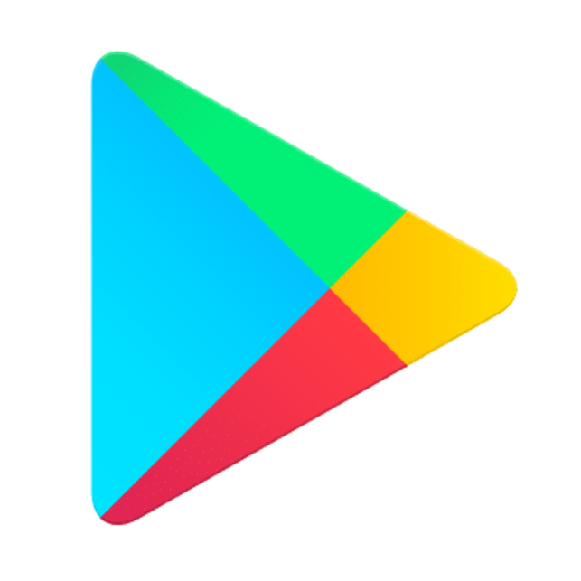

Hvem er jeg - stats
Gaute Meek Olsen
2 firebase summits
224 followers
3,25 år
400 views i uka
https://gaute.dev
8 apper
22 views i uka
17 webprosjekter
https://gaute.dev
GauteMeekOlsen

Slide 6
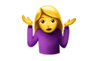
Hva er Firebase?
Forsøk nr. 1
Firebase is Google’s application development platform
that helps you
build, improve, and grow your app.
Platform as a service
Backend as a service

Slide 7


Hva er Firebase?
Forsøk nr. 2
DEG
Firebase

Slide 8
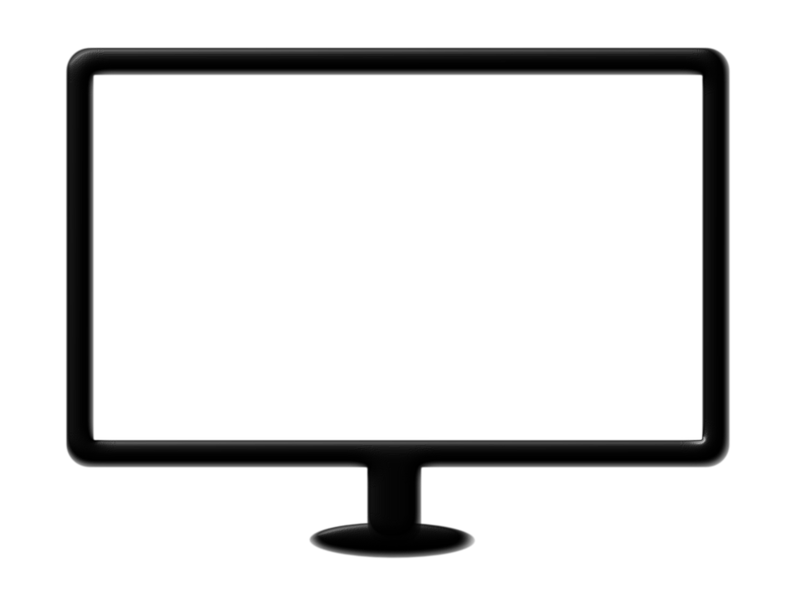
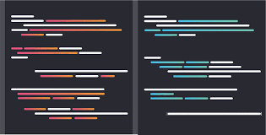
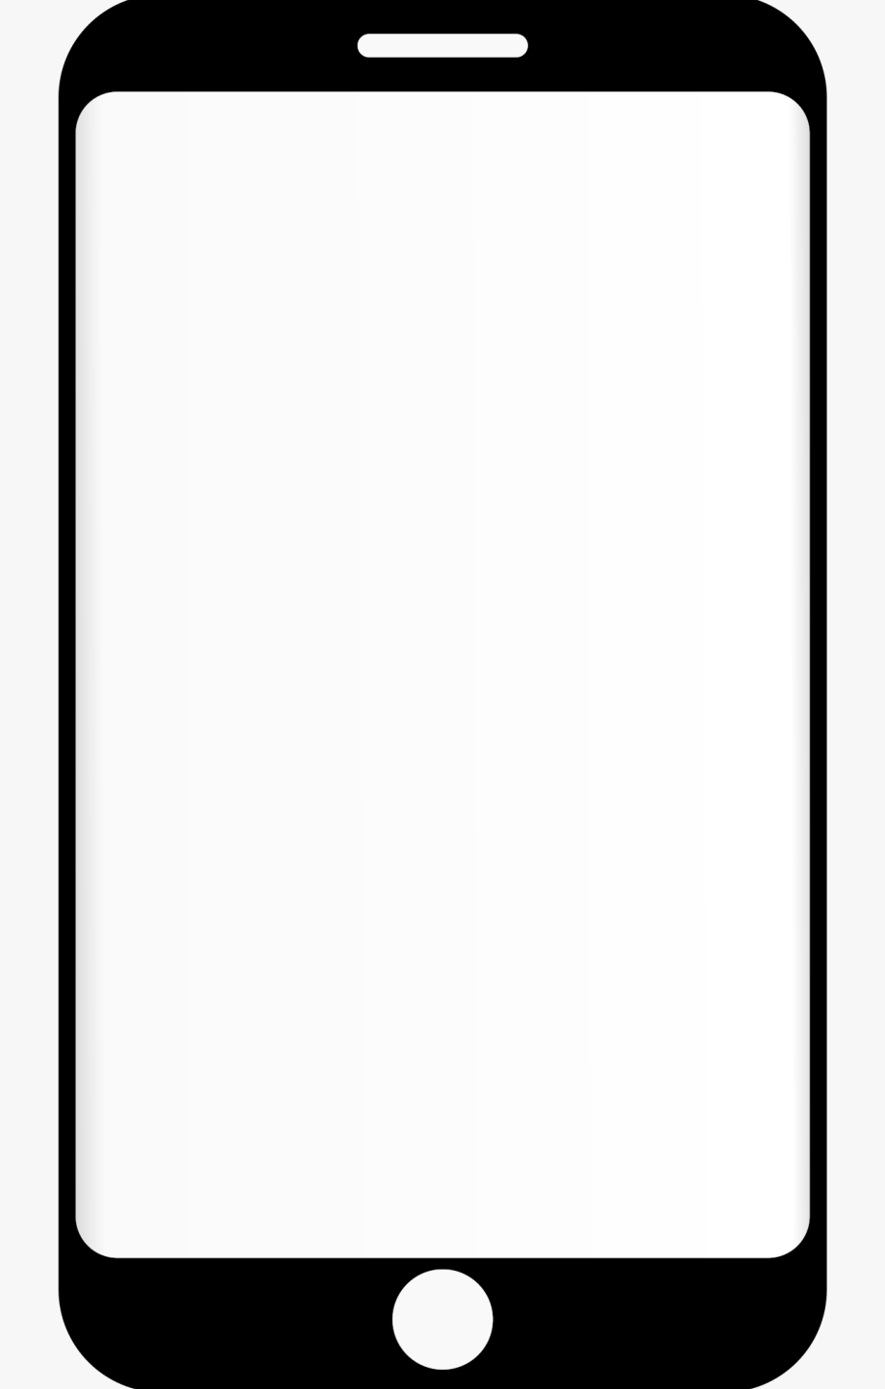
Men først la oss gå tilbake
Forsøk nr. 3
Backend
Frontend

Slide 9
Mer av dette nå
Forsøk nr. 3
Backend
Frontend

Slide 10
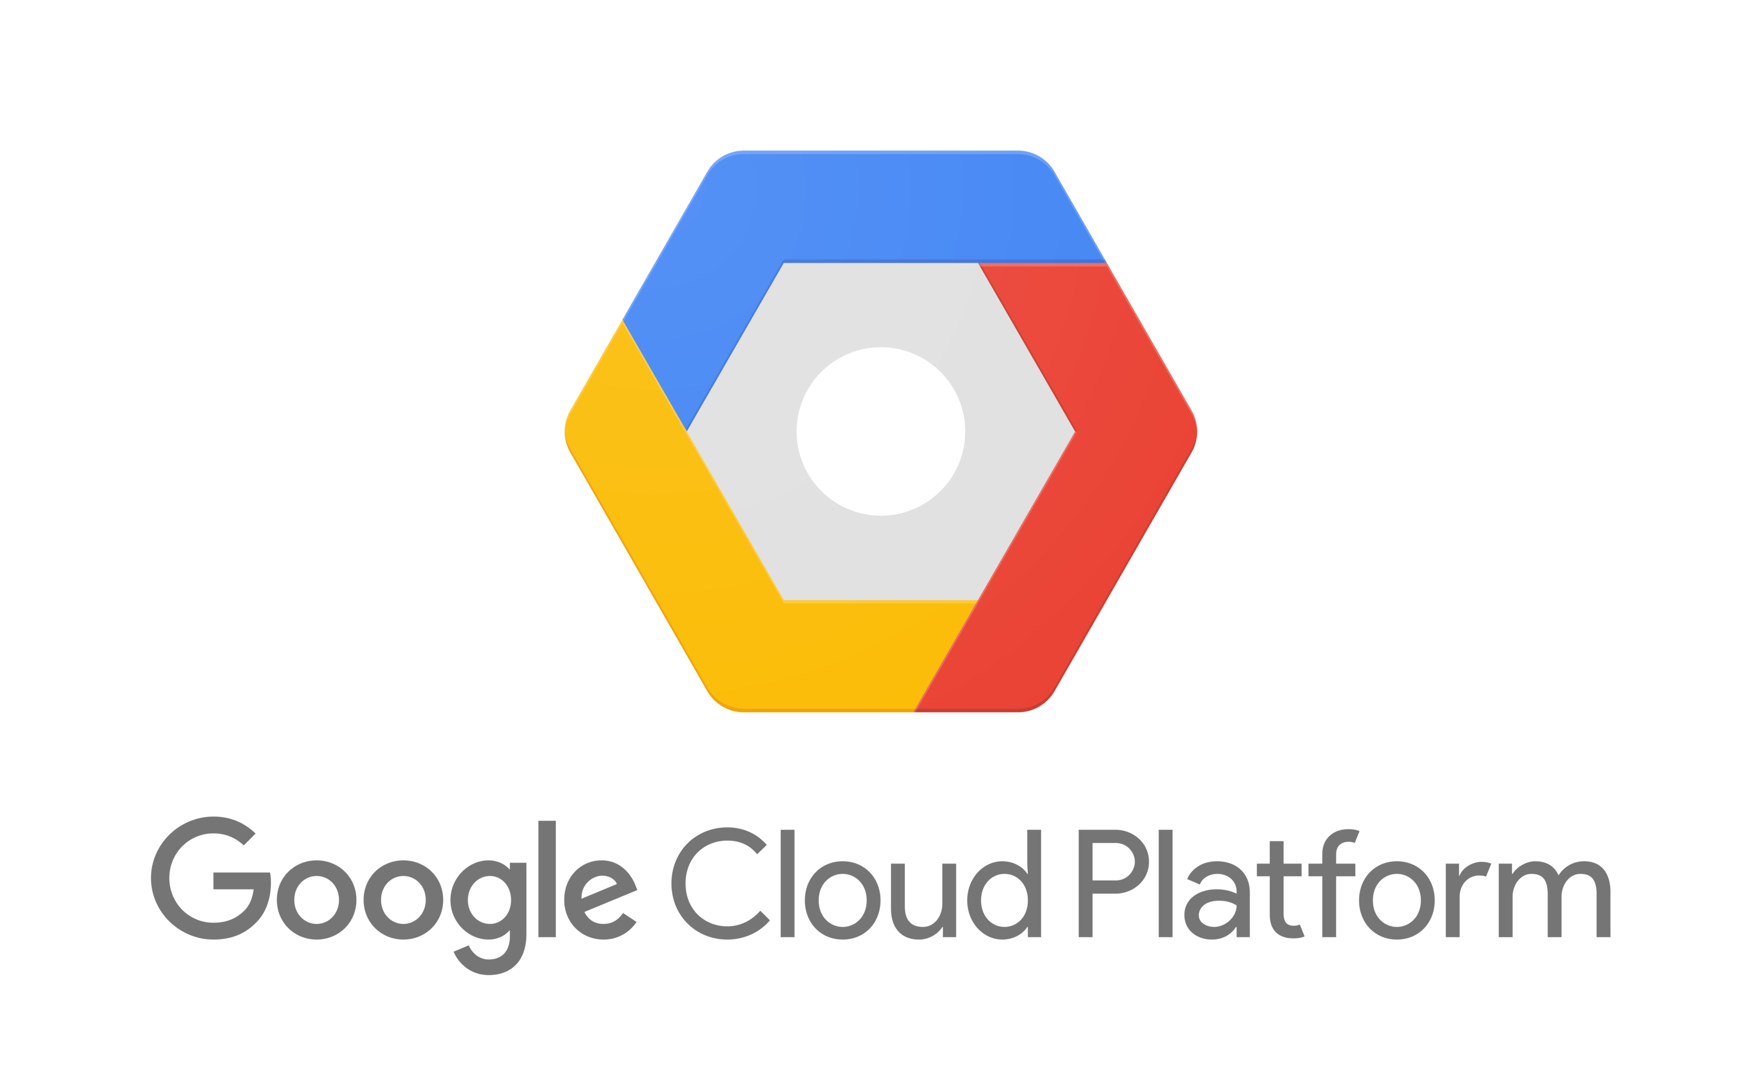
Firebase sin måte
Forsøk nr. 3
Backend
Frontend
SDK
Notes:
Det vil si at man kun trenger å kalle på en metode, så vil alt annet håndteres av Firebase

Slide 11
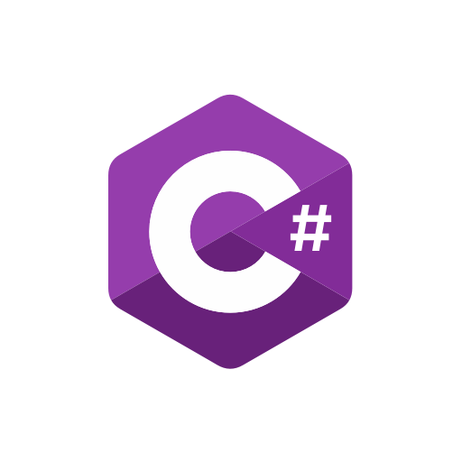

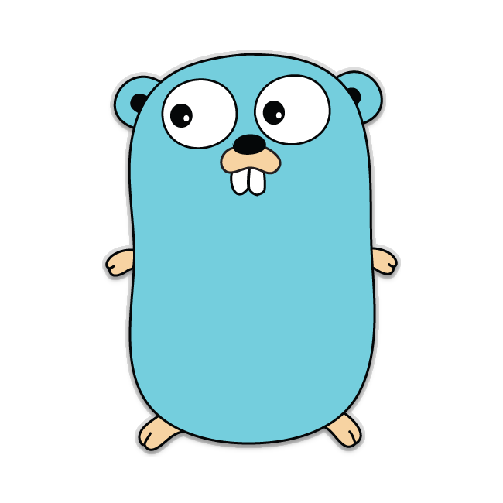
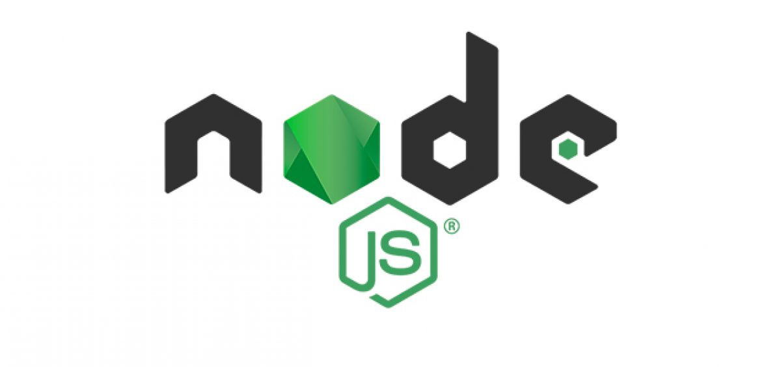

Firebase sin måte
Forsøk nr. 3
Frontend
Backend
SDK
Backend
Admin SDK
Notes:
Det vil si at man kun trenger å kalle på en metode, så vil alt annet håndteres av Firebase

Slide 12
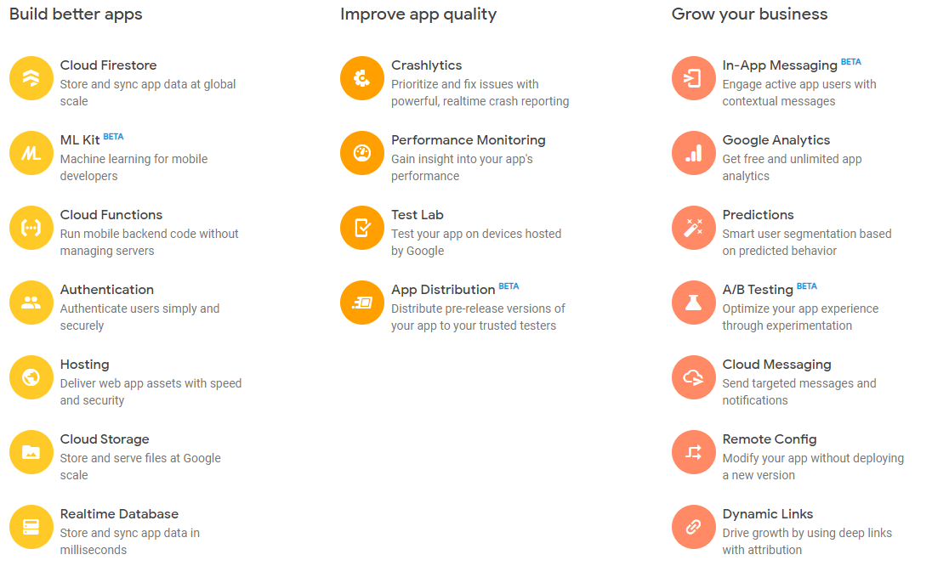
Firebase
Forsøk nr. 4

Slide 13
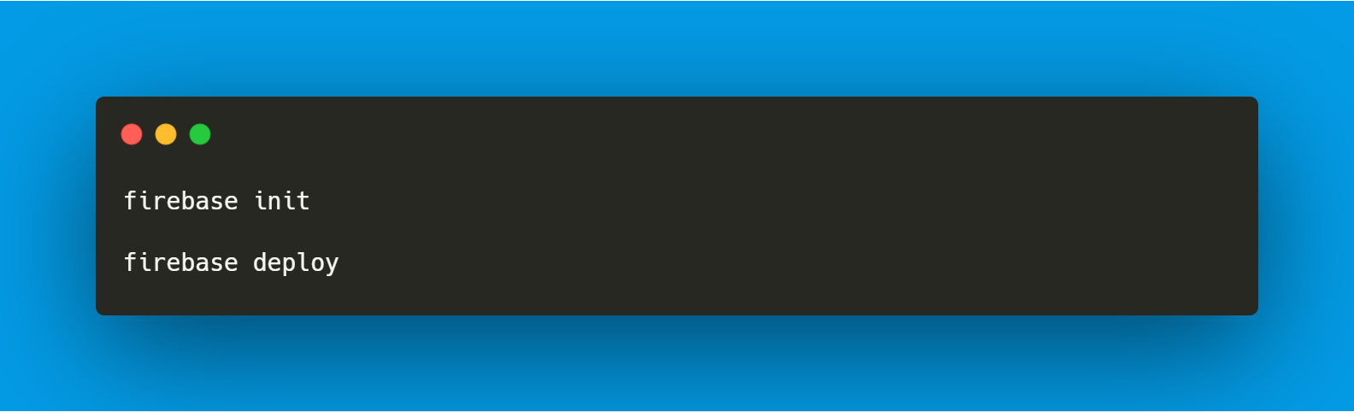
Hosting

Slide 14

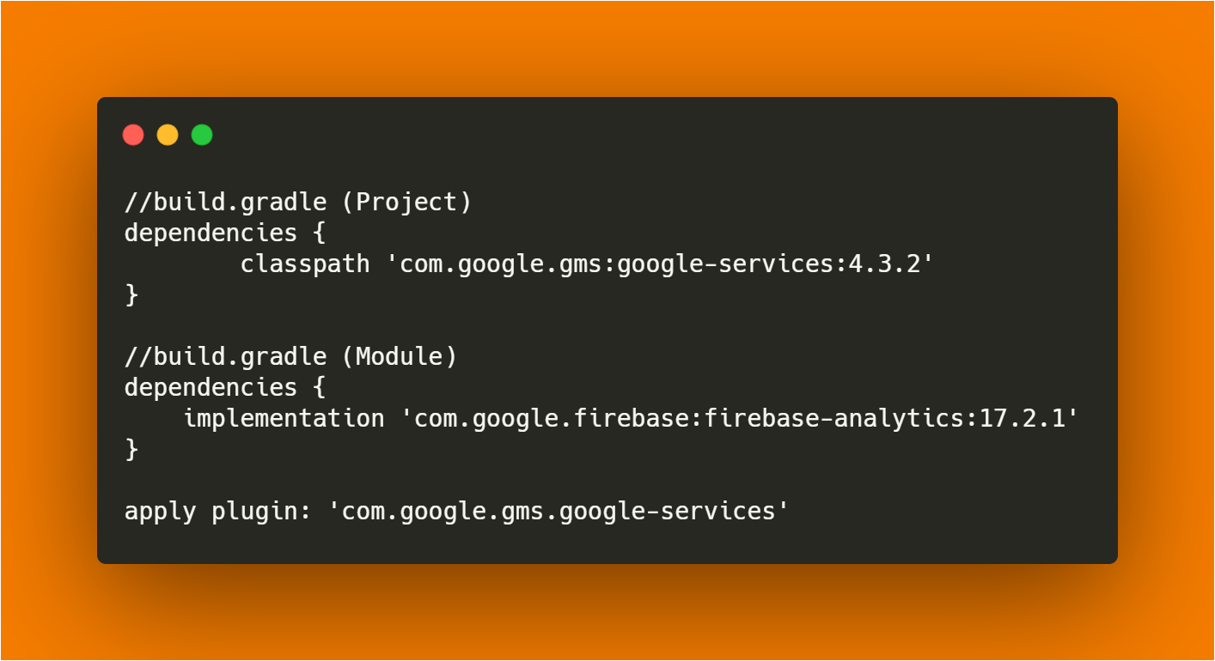
Add Firebase to your app
Android
Download and add google-services.json to project

Slide 15
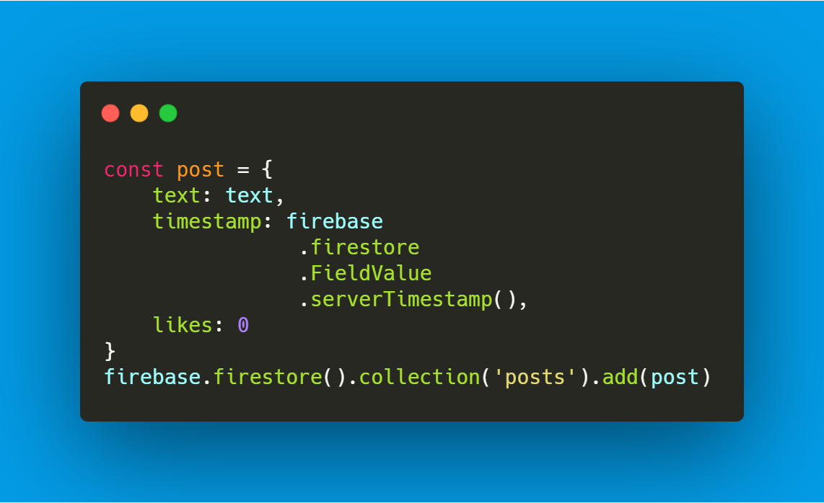
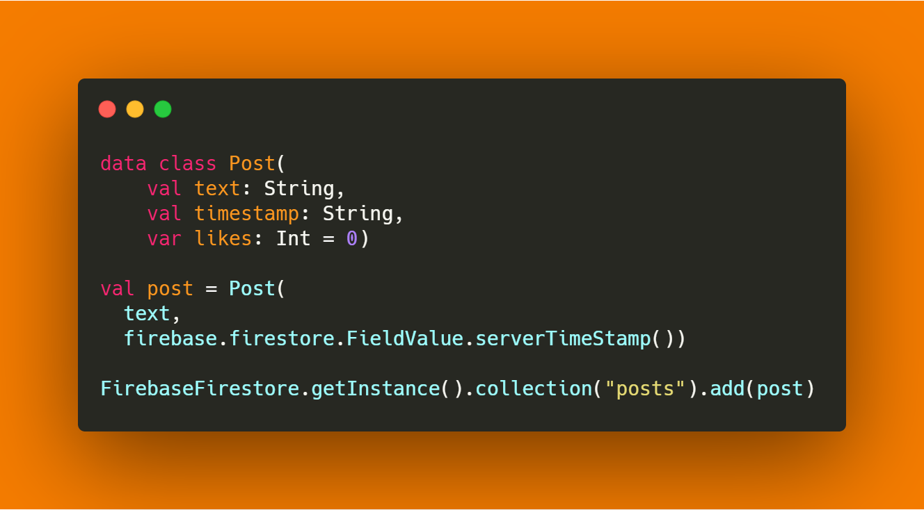
Firestore
JavaScript
Kotlin

Slide 16
Thanks for watching
https://gaute.dev
www.soprasteria.no
GauteMeekOlsen

